Slide 1



Урок математики 5 класс
Русинова
Тамара Николаевна

Slide 2
Виды углов. Измерение углов.
Повторим… Проверим…
Решим…

Slide 3
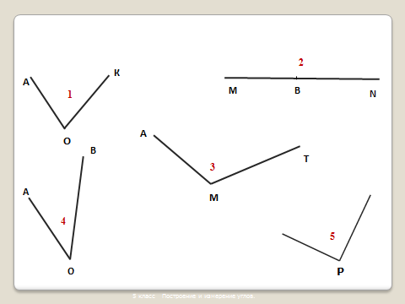

Slide 4
Определите, верно ли предложение?
Г | Половина развернутого угла – прямой угол.
М | Меньший угол имеет большую величину.
Р | Любой угол, больше прямого - или тупой, или развернутый.
А | Любой острый угол меньше прямого.
О | Любой угол, меньше развернутого – тупой.
Д | Биссектриса делит угол на 2 равных угла.
П | Тупой угол меньше острого угла.
У | Прямой угол меньше тупого угла.
С | Углы измеряются с помощью транспортира.

Slide 5
Определите верность предложений
Г | Половина развернутого угла – прямой угол. | Да
М | Меньший угол имеет большую величину. | Нет
Р | Любой угол, больше прямого - или тупой, или развернутый. | Да
А | Любой острый угол меньше прямого. | Да
О | Любой угол, меньше развернутого – тупой. | Нет
Д | Биссектриса делит угол на 2 равных угла. | Да
П | Тупой угол меньше острого угла. | Нет
У | Прямой угол меньше тупого угла. | Да
С | Углы измеряются с помощью транспортира. | Да
5,6- «3» 7,8- «4» 9- «5»

Slide 6
Г | Половина развернутого угла – прямой угол. | Да
Р | Любой угол, больше прямого - или тупой, или развернутый. | Да
А | Любой острый угол меньше прямого. | Да
Д | Биссектриса делит угол на 2 равных угла. | Да
У | Прямой угол меньше тупого угла. | Да
С | Углы измеряются с помощью транспортира. | Да
Градус

Slide 7
Работа в паре
Составить из макетов углов в 90°, 45 °, 30 °

Slide 8
Работа в паре
Составить из макетов в 90°, 45 °, 30 °
угол равный 135°

Slide 9
Работа в паре
Составить из макетов в 90°, 45 °, 30 °
угол равный 75°

Slide 10
Работа в паре
Составить из макетов в 90°, 45 °, 30 °
угол равный 165°

Slide 11
Работа в паре
Составить из макетов в 90°, 45 °, 30 °
угол равный 15°

Slide 12
Физкультминутка

Slide 13
Самостоятельная работа. Вычислить величины углов.

Slide 14
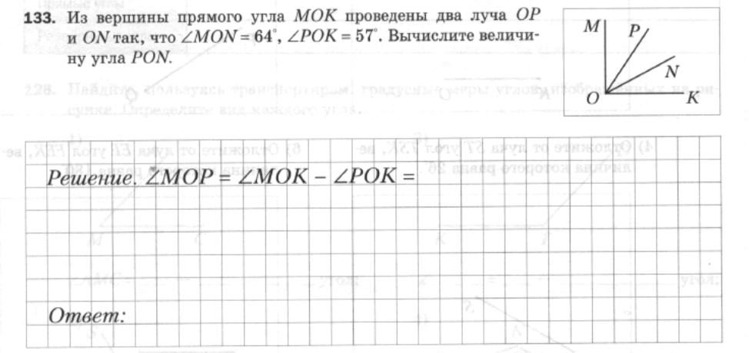
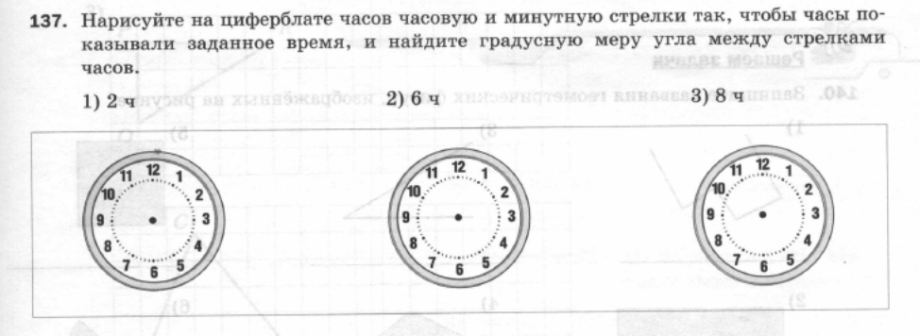
Домашнее задание
3) Подготовить сообщение об истории возникновения единиц измерения углов.

Slide 15
Рефлексия
-красный - все понравилось, было все понятно, трудностей не вызывало;
-зеленый - урок понравился, но были некоторые трудности при решении заданий;
- синий – на уроке чувствовал себя не комфортно, задания слишком трудные.

